Slide 1
BİLİNÇLİ TEKNOLOJİ KULLANIMI

Slide 2
Teknoloji deyince aklınıza ne gelmektedir?
Teknoloji insanların ihtiyaç ve isteklerini karşılamak üzere hedefe ulaşmak için kullanılan çevreyi geliştiren, değiştiren ve hatta dönüştüren bilgi, beceri, yöntem ve süreçlerinin tamamı olarak tanımlanıyor. İnsanlar teknolojiyi mal veya hizmet üretmek, bilgiye ulaşmak ve kullanmak gibi amaçlar için kullanmaktadır.

Slide 3
En çok kullandığımız teknolojik ürünler nelerdir?
Beyaz eşya
Bilgisayar
Akıllı telefon
Tablet
Televizyon
Akıllı saatler
3D yazıcılar
Arabalar
İnsansız hava araçları
Metro ve tramvaylar
Tıbbi cihazlar,
Robotlar
Radyo
Ulaşım araçları
İnşaat sektöründe kullanılan araçlar vb…..
En çok kullanılanlar

Slide 4
Bunlar hayatınızda ne tür kolaylıklar sağlamaktadır?
Zaman ve enerji tasarrufu sağlar,
Bilgiye çabuk erişim,
İnsan gücü yerine kullanılabilmekte,
Sağlık alanında erken tanı ve tedaviye yardımcı olabilmekte,
Haberleşme ve iletişim kurabilme,
Temel becerileri geliştirme,
Meslek edinme…

Slide 5
Dijital Çağ…?
İnternet ve dijital teknolojiler
yaşadığımız dönemde özellikle de öğrencilerimiz için hayatlarımızın vazgeçilmez bir parçası
haline geldi.
Notes:
Hal böyle iken internet ve dijital teknolojilerin öğrencilerimizin hayatlarındaki etkisi olumlu ya da olumsuz olarak göz önünde
bulundurulmadan etkili ve sağlıklı bir eğitim sürecini götürmek çok mümkün olmayacaktır.

Slide 6
!!!
Nitekim öğrencilerimiz internet ve
dijital teknolojileri yanlış
kullandıklarında ödedikleri ilk
bedellerden birisi eğitimleri oluyor,
doğru kullandıklarında da en çok
ilerledikleri alan yine eğitimleri
oluyor.
Notes:
Bu nedenle öğrencilerimizin internet ve dijital teknolojilerden özellikle de eğitimlerinde faydalanmalarını sağlamamız, zararlarından uzak durmalarına yardımcı olmamız eğitim faaliyetlerimizin amaçlarına ulaşmamamızda işlerimizi oldukça kolaylaştıracaktır.

Slide 7

Peki ya zararları ?
Çok zaman kaybına neden olması,
Okul başarısında düşme,
Yanlış kullanımının doğurabileceği kazalar,
Siber zorbalık ve dolandırıcılık,
Gerçek yerine sanal ilişkilerin artması,
Özel ve kişisel bilgilerin üçüncü kişilerin eline geçmesi,
Video-1

Slide 8

Peki ya zararları ?
Hareketsiz kalmaya bağlı iskelet ve kas sisteminin bozulması,
Uykusuzluk, görme ile ilgili problemler, dikkat dağınıklığı,
Obezitenin artması,
Aile içi ilişkilerin azalması,
Bağımlılık,
Video-2

Slide 9
Bilinçli teknoloji kullanmak ne demektir?
Teknolojinin yaşamı kolaylaştırmak amacıyla gerektiğince kullanılması ve hayatın diğer bölümlerini (eğitim, aile ilişkileri, çalışma, sosyal ilişkiler, oyun, uyku, yemek vb.) olumsuz etkilememesi bilinçli teknoloji kullanımı olarak tanımlanabilir.

Slide 10
Neden... !
Uçak, araba, çamaşır makinesi, elektrikli süpürge, matkap işimizi yaparken bizim zamanımızı mı çalıyor işimizi mi kolaylaştırıyor?
Aynı şeyi akıllı telefon, tablet, bilgisayar ve internet için söyleyebilir miyiz?
Biz eğitimciler olarak neler yapmalıyız?

Slide 11
Doğrusunu gösterin…
Dijital teknolojiler ve internet olası çok sayıda riskin yanında özellikle de eğitimde öğrencilere çok faydalı olabilir. Ancak bu noktada doğru kullanımın ne olduğu ve nasıl olduğu konusunda bilgiye ve model almaya ihtiyaç duyarlar. Derslerinizde bu konuyu gündeme getirmeniz ve onlara kendi doğru kullanımınızla örnek olmanız ciddi anlamda fayda sağlayacaktır.

Slide 12
Fark edin, takdir edin…
Öğrencilerinizde bilinçli ve doğru teknoloji kullanımlarını fark etmek ve bunları taktir etmek hem diğerleri için örnek olacak hem de davranışın devamlılığını sağlayacaktır.
Notes:
Öğrencileriniz için çoğu zaman sizlerin takdiri ve teşviki anne-babalarının ve hayatlarındaki çoğu insanın takdir ve teşviklerinden daha kıymetlidir. Bunun bilincinde olarak öğrencilerinizin internet ve dijital teknolojileri doğru kullanımlarını fark etmeniz, takdir etmeniz hem söz konusu kullanımı artırarak devam etmelerine yardımcı olacak, hem de diğer öğrencilerin de doğru kullanım meselesini fark etmelerine ve örnek almalarına yardımcı olacaktır.

Slide 13
Neresi, neresi?
Öğrencilere dersleriniz ile ilgili hangi siteleri ve uygulamaları kullanmaları gerektiğini fark ettirerek; onların zaman kaybetmesinin önüne geçebilirsiniz.
Notes:
İnternet ve dijital teknolojiler bitmez bir derya deniz. Bu sebeple faydalı ve doğru kullanım ile ilgili özellikle de sizin dersinizde hangi sitelerden haberdar olmalılar, hangi uygulamaları kullanmalılar konusunda sizin yönlendirme yapmanız kendilerinin fark etmeleri ya da arayıp bulmaları üzerinden zaman kaybetmelerinin önüne geçecektir.

Slide 14
Neden acaba?
Çocuklarda ve gençlerde teknoloji bağımlılığının temelinde (yalnızlık, iletişimsizlik, dikkat çekme, öz güven eksikliği, ait olma isteği vb.) duygusal ihtiyaçlar yatmaktadır. Onların bu tür sorunlarını iyi gözlemleyip erken müdahalelerle bağımlılık sürecinin önüne geçilebilir.
Notes:
Çocuklar ve özellikle de gençler internet ve dijital teknolojileri çoğu zaman gerçek hayatta yaşadıkları bir sorunu maskelemek için veya o soruna çözüm bulmak için yada o sorundan kaçmak için kullanırlar. Bu anlamda öğrencilerimizin okul içinde ve dışında yaşadıkları ya da yaşayabilecekleri sorunlardan haberdar olup, onlara yardımcı olmaya çalışmamız onların internet ve dijital teknolojileri yanlış kullanmalarına sebep olan önemli bir etkeni ortadan kaldıracaktır.

Slide 15
İnternet olmasa?
Öğrencilerin gerçek hayatta severek yapabilecekleri etkinliklerin olması onların interneti ve teknolojiyi bilinçli ve gerektiğinde kullanmalarını sağlayacaktır. İnternetin yerini alabilecek spor, sanat, sosyal ve kültürel faaliyetler ile hobiler edinmeleri teşvik edilmelidir.
Notes:
Öğrencilerimiz çoğu zaman internet ve dijital teknolojileri gerçek hayatta yapacak başka alternatifleri olmadığı için sağlıksız bir şekilde kullanırlar. Dolayısıyla onların hayatlarında yer alabilecek anlamlı faaliyetler konusunda onları yönlendirmemiz oldukça faydalı olacaktır. Bu noktada onların ilgi ve yeteneklerini fark edip söz konusu ilgi ve yeteneklerine göre yönlendirme yapmamız, özgüven sorunlarından dolayı bir faaliyete dahil olmakta zorluk yaşıyorlarsa bu konuda destek olmamız, bilgisizlik, destek veya yönlendirme eksikliğinden dolayı geride kalıyorlarsa bu ihtiyaçlarını karşılamamız sorunlu kullanımın önüne geçmemizi çok kolaylaştıracaktır.

Slide 16
Anne-babalara da destek
Okulda kazandığımız başarılar evde paralel uygulamalarla desteklenmez ise devamlılığı tehlikeye girebilir. Bu sebeple özellikle zorluk yaşayan çocukların anne-babalarına konuyla ilgili farkındalık ve bilgi kazanmalarına yardımcı olmamız yaptığımız çalışmanın etkisini artıracaktır.

Slide 17
Sağlık ve mutlulukla…
Sağlıklı bir hayat tarzı farkındalığı ve hassasiyetine sahip olmak yanlış ve zararlı kullanımı önlemede en önemli etkenlerden biri olacaktır. Bu sebeple öğrencilerimizin günlük hayatlarında sağlıklı bir gelişim için gerekli olan sağlıklı hayat tarzı konusunda ihtiyaç duydukları farkındalığı ve bilgileri kazanmaları noktasında yardımcı olmamız anahtar çözümlerden biri olacaktır.

Slide 18
Hayat öğretmeni..
Bilgiye ulaşmanın bu kadar kolay olduğu bir çağda öğretmenlerimiz artık sadece bilgi aktaran değil daha çok hayata hazırlayan bir role sahiptirler. Bu noktada öğrencilerimizin yaşam becerilerini kazanmaları konusunda bir gündem belirlememiz ve eğitim sürecimizin içerisine bu gündemi dahil etmemiz oldukça önemlidir.

Slide 19
Bireysel hedef
Öğrencilerin, yetenek ve ilgileri doğrultusunda gerçekçi hedefler belirlemesine yardımcı olup, bu hedeflerini gerçekleştirmelerinde onlara rehberlik etmek.
Notes:
Her öğrencimizin hayat şartları, kişilik özellikleri, imkanları ve zorlukları, yetenekleri ve becerileri birbirinden farklı olduğu için bütün öğrencilerimiz için aynı süreçleri belirlemek, aynı adımları atmak, aynı hedefe gideceğimizi varsaymak çok gerçekçi ve ulaşılabilir olmayacaktır. Bunun yerine her öğrenci için kendi şartlarına ve özelliklerine uygun süreçleri, adımları ve hedefleri belirlememiz ve takip etmemiz hem başarı imkanımızı artıracaktır hem de bizi ümitsizlik ve karamsarlıktan koruyacaktır.

Slide 20
İnternette hiç bu siteleri denediniz mi?
https://www.anitkabir.tsk.tr (Anıtkabiri online gezebilirsiniz)
https://www.museodelprado.es (Dünyanın en büyük ikinci müzesini gezebilirsiniz)
https://www.udemy.com (birçok konuda online eğitim ve sertifika programı)
https://bilgeis.net (ODTÜ hocalarından kodlama, yazılım ve teknoloji konusunda tamamen ücretsiz eğitim alıp ODTÜ sertifikasına sahip olabilirsiniz)
https://www.eba.gov.tr (Her eğitim kademesi için zengin içerikler mevcuttur)

Slide 21
İnternette hiç bu siteleri denediniz mi?
https://www.storytel.com/tr/tr/ (Ünlülerin sesinden sesli kitap dinleyebilirsiniz)
https://www.youtube.com/channel/UCt2bu0B4TuBcnoK8AcQQNBw (Kültür ve Turizm Bakanlığının Youtube sayfasından ücretsiz konser dinleyebilir, tiyatro seyredebilirsiniz.)
https://tr.duolingo.com (Yabancı dili pratik ve eğlenceli bir uygulama ile öğrenebilirsiniz)
https://easystoriesinenglish.com ( İngilizce hikaye dinleyebilirsiniz)
Sizin kullandığınız faydalı başka siteler var mı?

Slide 22
MATEMATİK DERSİ İLE İLGİLİ WEB SİTELERİ
Math Central
Get the Math
Khan Academy
Math Planet
TARİH DERSİ İLE İLGİLİ WEB SİTELERİ
Teaching History
Historic Newspapers
History Engine
Histography
YABANCI DİL İLE İLGİLİ WEB SİTELERİ
Reading Rockets
Brain Pop
Duolingo
Read Write Think

Slide 23
FİZİK DERSİ İLE İLGİLİ WEB SİTELERİ
Physics Central
PHET Interactive Simulations
Physics.org
CK-12
RESİM/SANAT İLE İLGİLİ WEB SİTELERİ
Kinder ART
Arts Edge
National Gallery of Art
Google Arts& Culture
MÜZİK İLE İLGİLİ WEB SİTELERİ
Chromatik
Smart Music
Music Notation Practice
Music Theory

Slide 24
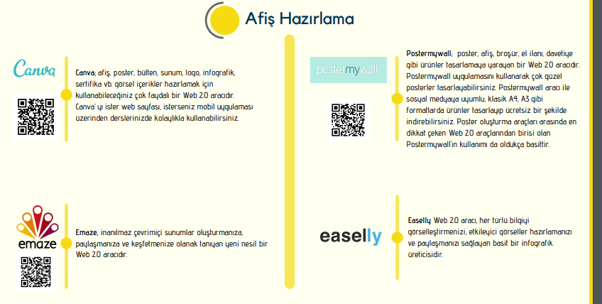
ÖĞRETMENLER İÇİN WEB 2 ARAÇ

Slide 25
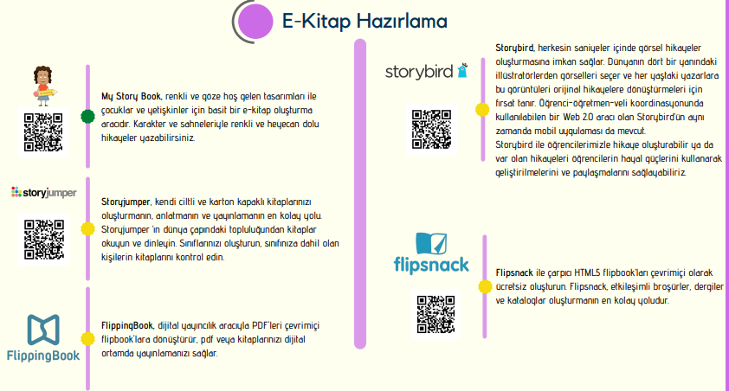

Slide 26
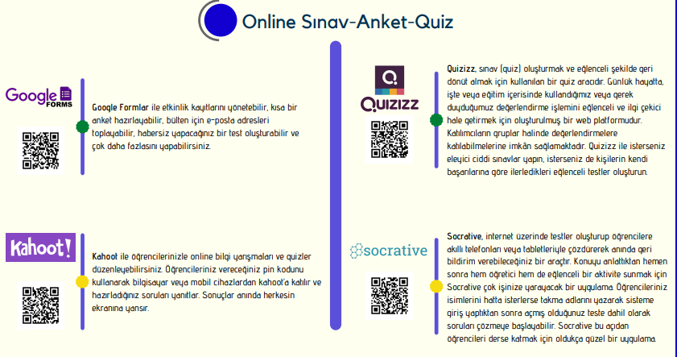

Slide 27
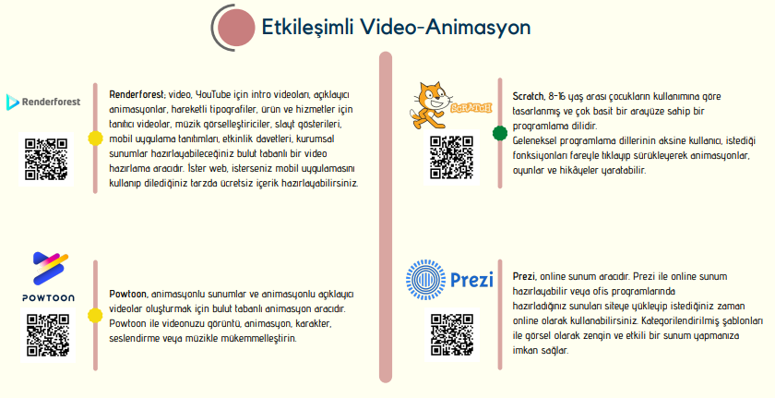

Slide 28
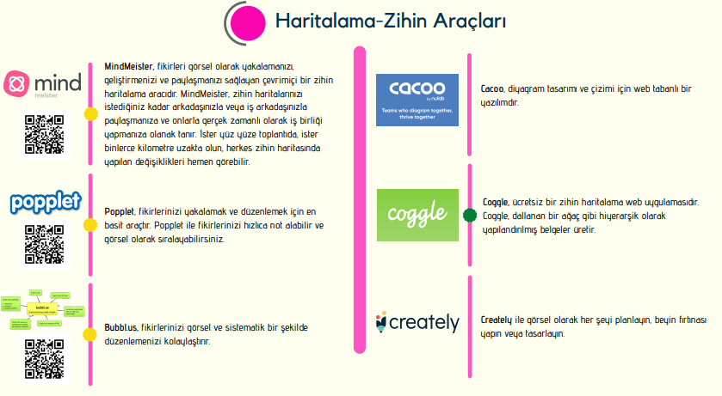

Slide 29
